Slide 1



ALGORITMO DESCOMPLICADO
O Guia Rápido para Iniciante
BYANCA CAMPOS FURLAN

Slide 2

INTRODUÇÃO
Bem-vindo ao "Algoritmos Descomplicados: Guia de Início Rápido"! Se você está começando sua jornada no mundo da programação, entender algoritmos é fundamental. Algoritmos são instruções passo a passo para resolver problemas. Este eBook vai guiá-lo pelos conceitos básicos de algoritmos, com exemplos simples e claros para que você possa aprender de forma eficiente.
ALGORITMO DESCOMPLICADO || BYANCA CAMPOS FURLAN
01

Slide 3
01
O QUE É UM ALGORITMO?
Um algoritmo é uma série de instruções bem definidas que, quando seguidas passo a passo, resolvem um problema ou realizam uma tarefa específica.
ALGORITMO DESCOMPLICADO || BYANCA CAMPOS FURLAN
02

Slide 4

O CONCEITO DE ALGORITMO
Um algoritmo é essencialmente um plano que ao computador exatamente o que fazer, passo a passo, para alcançar um objetivo específico.
EXEMPLO REAL
Imagine que você precisa organizar seus brinquedos. Um algoritmo para isso poderia ser:
Pegue todos os brinquedos.
Separe os brinquedos por tipo (carros, bonecas, blocos de montar).
Coloque cada tipo de brinquedo na sua caixa específica.
Guarde as caixas no armário.
ALGORITMO DESCOMPLICADO || BYANCA CAMPOS FURLAN
03

Slide 5
02
SEQUÊNCIA
A sequência é crucial em um algoritmo porque determina a ordem que cada ação seja realizada no momento certo para alcançar o resultado desejado.
ALGORITMO DESCOMPLICADO || BYANCA CAMPOS FURLAN
04

Slide 6

IMPORTÂNCIA DA SEQUÊNCIA
Cada passo em um algoritmo depende do passo anterior. Se você errar a sequência, pode acabar com um resultado incorreto ou não conseguir completar a tarefa. Isso é semelhante a seguir uma receita: se você assar o bolo antes de misturar os ingredientes, não vai funcionar!
EXEMPLO REAL
Para fazer um sanduíche de queijo:
Pegue duas fatias de pão.
Passe manteiga nas fatias de pão.
Coloque uma fatia de queijo entre as fatias de pão.
Feche o sanduíche.
Se você inverter a ordem e colocar o queijo antes de pegar o pão, a tarefa não pode ser completada corretamente.
ALGORITMO DESCOMPLICADO || BYANCA CAMPOS FURLAN
05

Slide 7
03
DECISÃO
Decisões nos algoritmos são como bifurcações na estrada. Dependendo da condição, o algoritmo segue um caminho ou outro.
ALGORITMO DESCOMPLICADO || BYANCA CAMPOS FURLAN
06

Slide 8
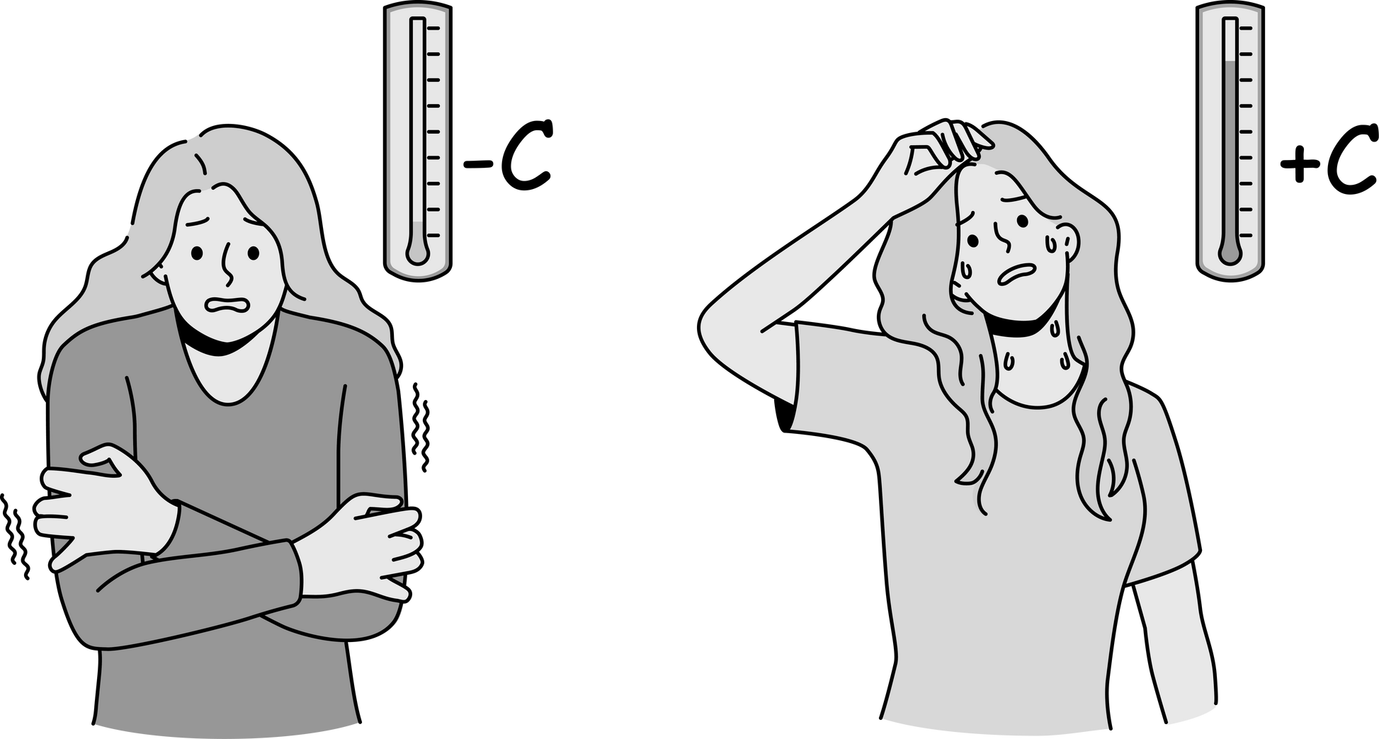
ESTRUTURA DE DECISÃO
A estrutura de decisão permite que um algoritmo avalie uma condição e tome ações diferentes com base nesse resultado. Usamos "se", "então", "senão" para criar essas decisões. Isso permite que o algoritmo responda a diferentes situações de maneira apropriada.
EXEMPLO REAL
Para decidir o que vestir de manhã:
Veja se está frio lá fora.
Se estiver frio, coloque um casaco.
Senão, coloque uma camiseta.
Essa capacidade de decisão permite que o algoritmo se adapte às circunstâncias, tornando-o mais flexível e útil em diferentes situações.
ALGORITMO DESCOMPLICADO || BYANCA CAMPOS FURLAN
07

Slide 9
04
REPETIÇÃO
Repetição é usada quando precisamos executar os mesmos passos várias vezes até que uma condição seja satisfeita. Isso economiza tempo e esforço, automatizando tarefas repetitivas.
ALGORITMO DESCOMPLICADO || BYANCA CAMPOS FURLAN
08

Slide 10


ESTRUTURA DE REPETIÇÃO
A estrutura de repetição permite que um algoritmo execute um bloco de código várias vezes. Existem diferentes tipos de estruturas de repetição, como "enquanto" e "para", que permitem diferentes formas de controlar a repetição. É especialmente útil em tarefas que envolvem grandes quantidades de dados ou ações repetitivas.
EXEMPLO REAL
Para encher um balde com copos de água:
Pegue um copo de água.
Despeje a água no balde.
Repita os passos 1 e 2 até que o balde esteja cheio.
ALGORITMO DESCOMPLICADO || BYANCA CAMPOS FURLAN
09

Slide 11
05
VARIÁVEIS
Variáveis são como caixas onde você pode armazenar informações que podem mudar durante a execução de um algoritmo. Permitem que os algoritmos manipulem e utilizem dados de maneira dinâmica.
ALGORITMO DESCOMPLICADO || BYANCA CAMPOS FURLAN
10

Slide 12
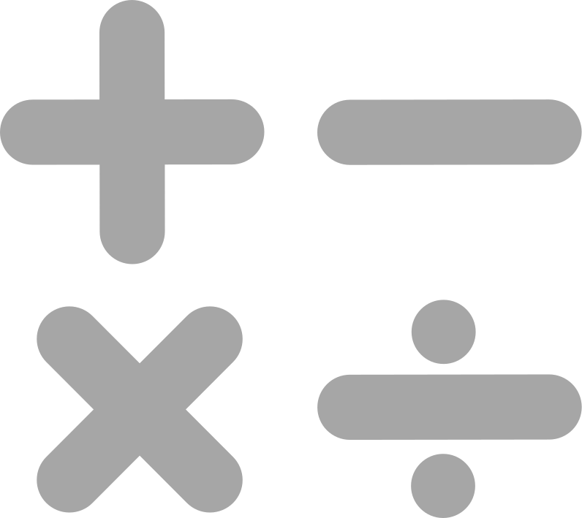
UTILIZAÇÃO DE VARIÁVEIS
As variáveis são usadas para armazenar dados que podem ser acessados e modificados ao longo do algoritmo. Elas podem guardar diferentes tipos de dados, como números, texto ou até mesmo listas de outros valores. Elas são essenciais para acompanhar dados e realizar cálculos.
EXEMPLO REAL
Para calcular a média de notas em uma turma:
Crie uma variável chamada "soma" e defina seu valor inicial como 0.
Crie uma variável chamada "contagem" e defina seu valor inicial como 0.
ALGORITMO DESCOMPLICADO || BYANCA CAMPOS FURLAN
11

Slide 13
UTILIZAÇÃO DE VARIÁVEIS
3. Para cada nota na lista de notas:
Adicione a nota à "soma".
Adicione 1 à "contagem".
4. Divida a "soma" pela "contagem" para obter a média.
Variáveis ajudam a organizar e manipular dados de forma eficiente, permitindo que você crie algoritmos mais complexos e poderosos.
ALGORITMO DESCOMPLICADO || BYANCA CAMPOS FURLAN
12

Slide 14
06
CONCLUSÃO
ALGORITMO DESCOMPLICADO || BYANCA CAMPOS FURLAN
13

Slide 15
CONCLUSÃO
Compreender algoritmos é como aprender a seguir instruções detalhadas para realizar tarefas específicas.
Dominando os conceitos de sequência, decisão, repetição e variáveis, você estará bem equipado para resolver problemas e criar programas eficazes.
Continue praticando com exemplos reais e logo você estará criando seus próprios algoritmos complexos com confiança.
Boa sorte e divirta-se programando!
ALGORITMO DESCOMPLICADO || BYANCA CAMPOS FURLAN
14

Slide 16
AGRADECIMENTOS
ALGORITMO DESCOMPLICADO || BYANCA CAMPOS FURLAN
15

Slide 17

OBRIGADA POR LER ATÉ AQUI!
Esse E-book foi gerado por IA, e diagramado 100% por humano.
O passo a passo se encontra no meu Github.
Esse conteúdo foi gerado com fins didáticos de construção, não foi realizado uma validação cuidadosa humana no conteúdo e pode conter erros gerados por uma IA.
ALGORITMO DESCOMPLICADO || BYANCA CAMPOS FURLAN
16

